Slide 1
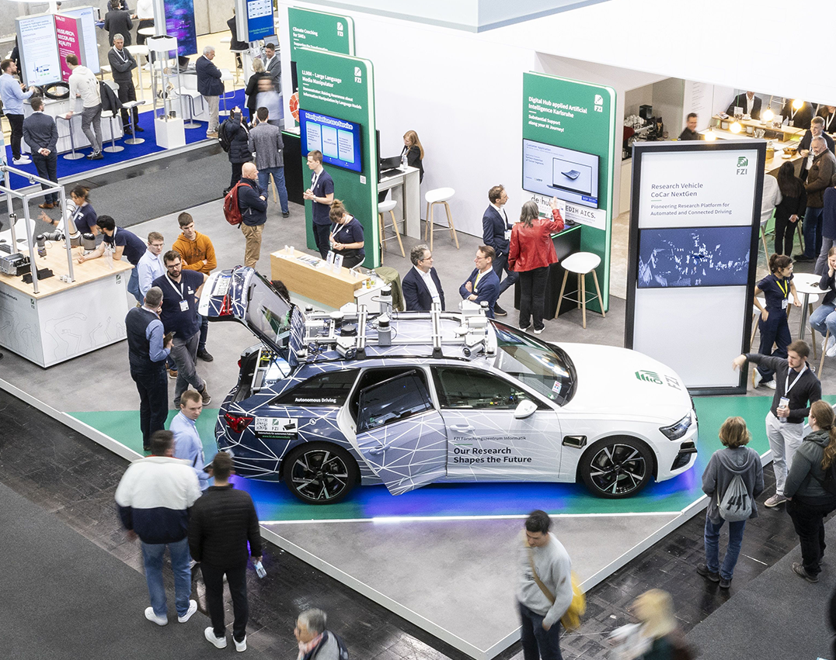

UNSERE FORSCHUNG GESTALTET ZUKUNFT
FZI Forschungszentrum Informatik

Slide 2
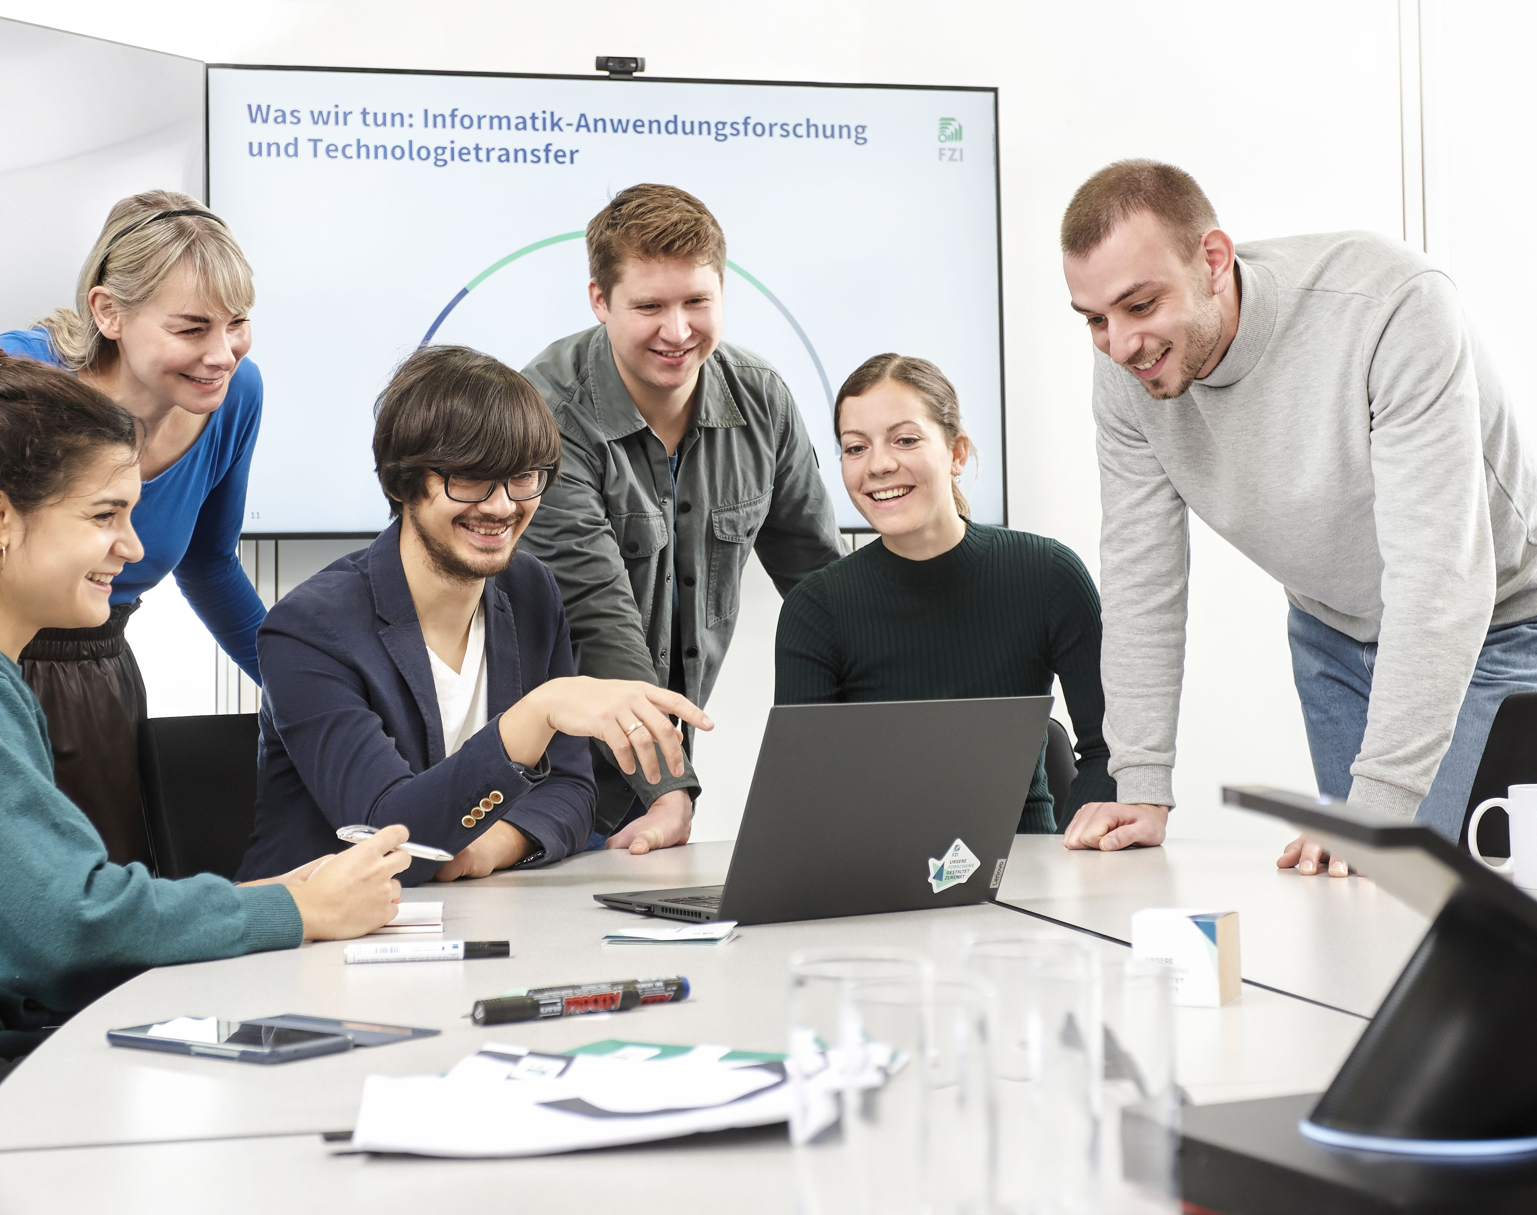
UNSERE FORSCHUNG GESTALTET ZUKUNFT
FZI Forschungszentrum Informatik

Slide 3
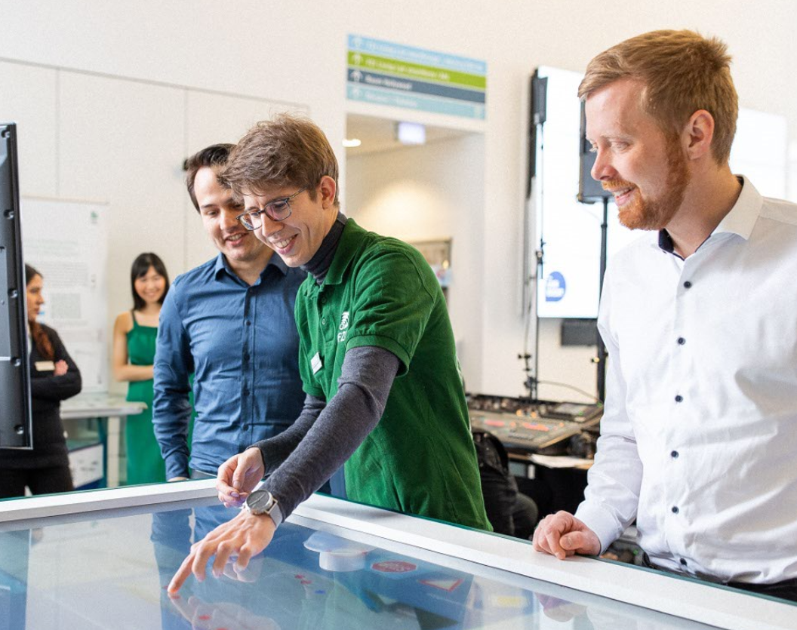
UNSERE FORSCHUNG GESTALTET ZUKUNFT
FZI Forschungszentrum Informatik

Slide 4
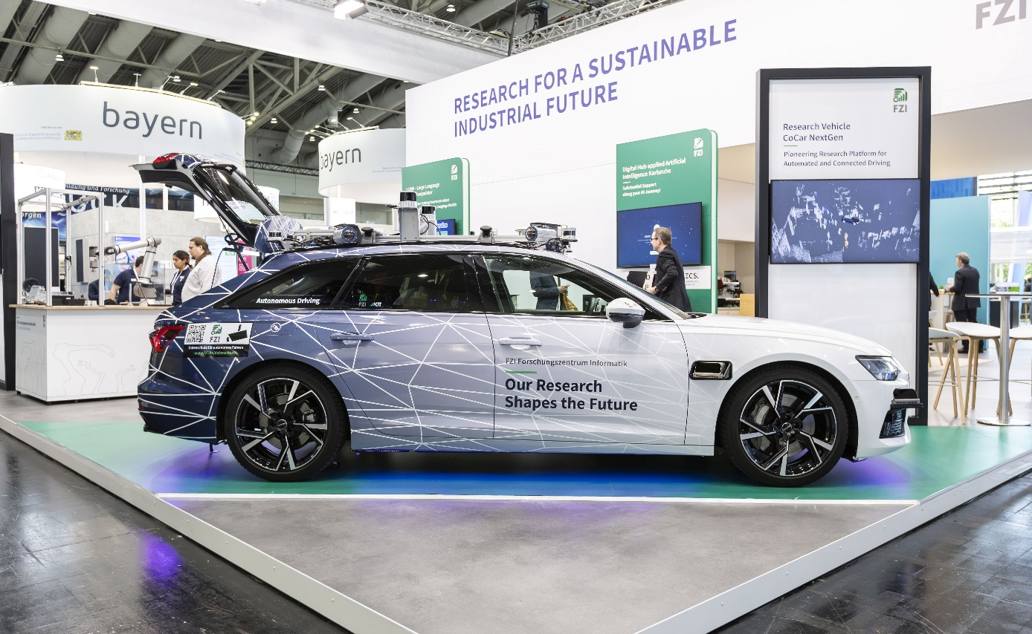
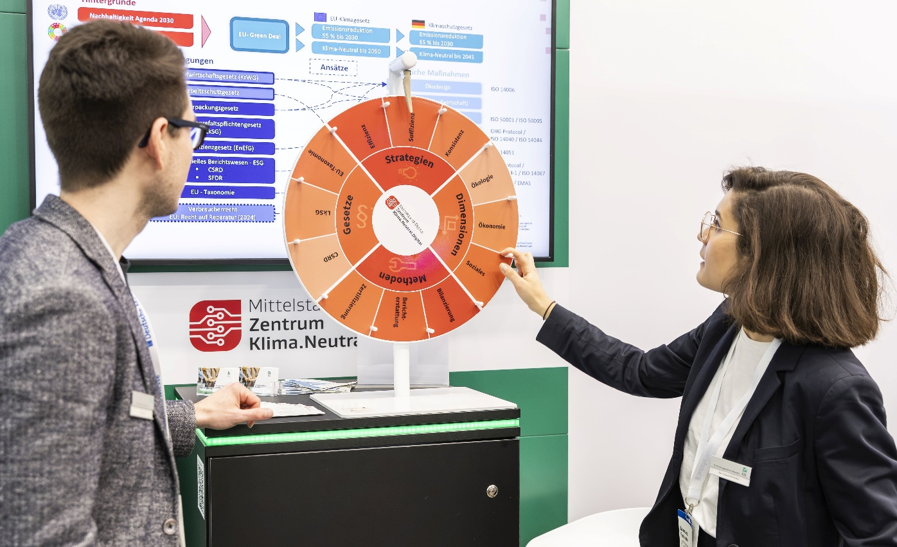
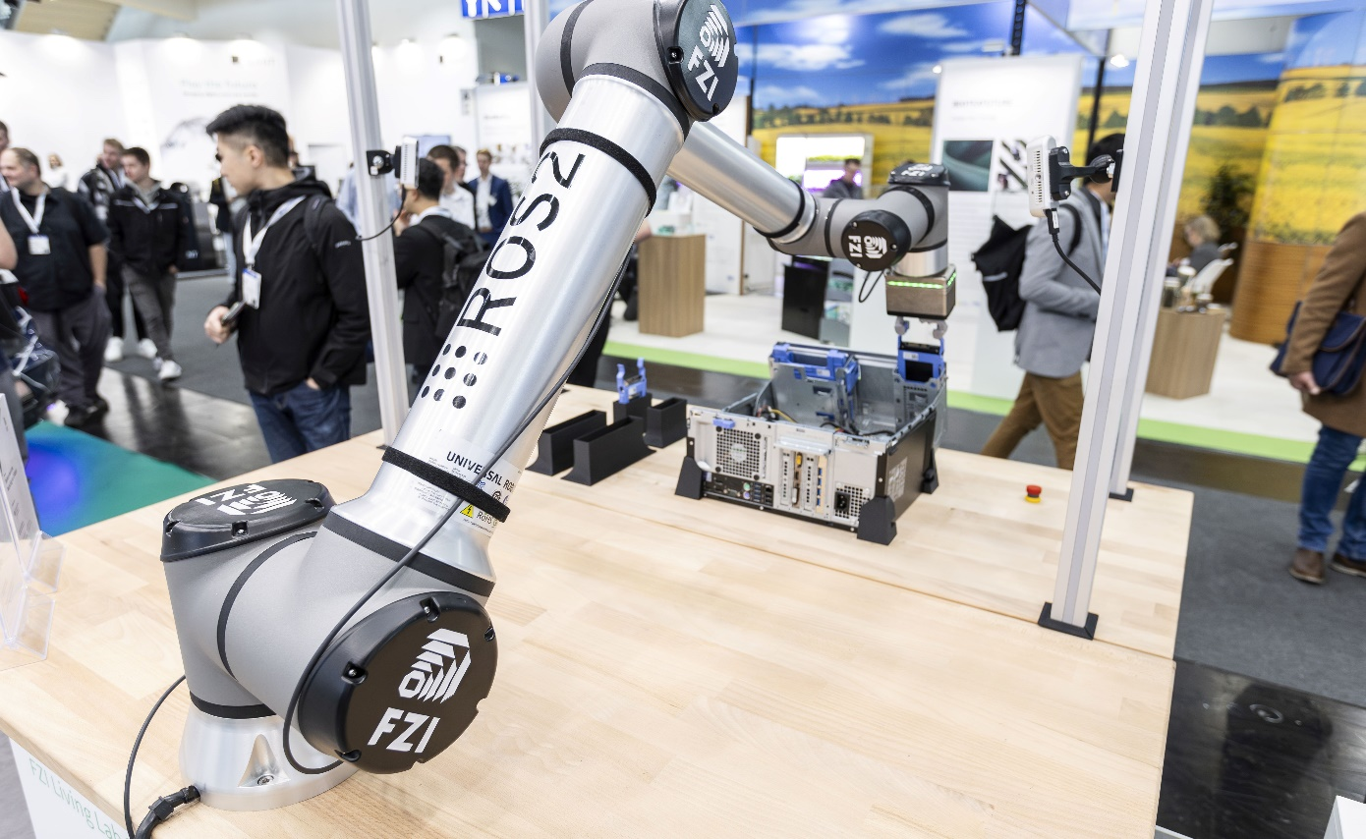
Wer wir sind
Gründung 1985 als Forschungs-, Ausbildungs- und Transfereinrichtung im Bereich der Informatik und ihrer Anwendungsfelder
Über 35 Jahre interdisziplinäre Spitzenforschung in allen Anwendungsgebieten der Informatik und mit Partnern aus Industrie, Wirtschaft, Wissenschaft, Verbände und öffentlicher Hand
Innovationspartner des Karlsruher Institut für Technologie (KIT)
Notes:
Enge Zusammenarbeit und Innovationspartnerschaft mit dem Karlsruher Institut für Technologie (KIT) im Bereich der Informatik und ihrer Anwendungsfelder.

Slide 5
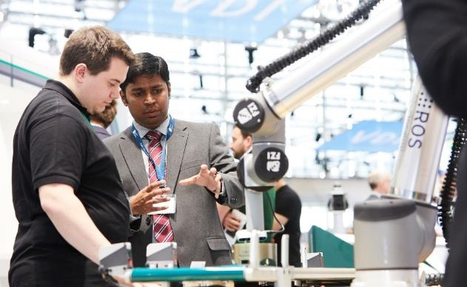
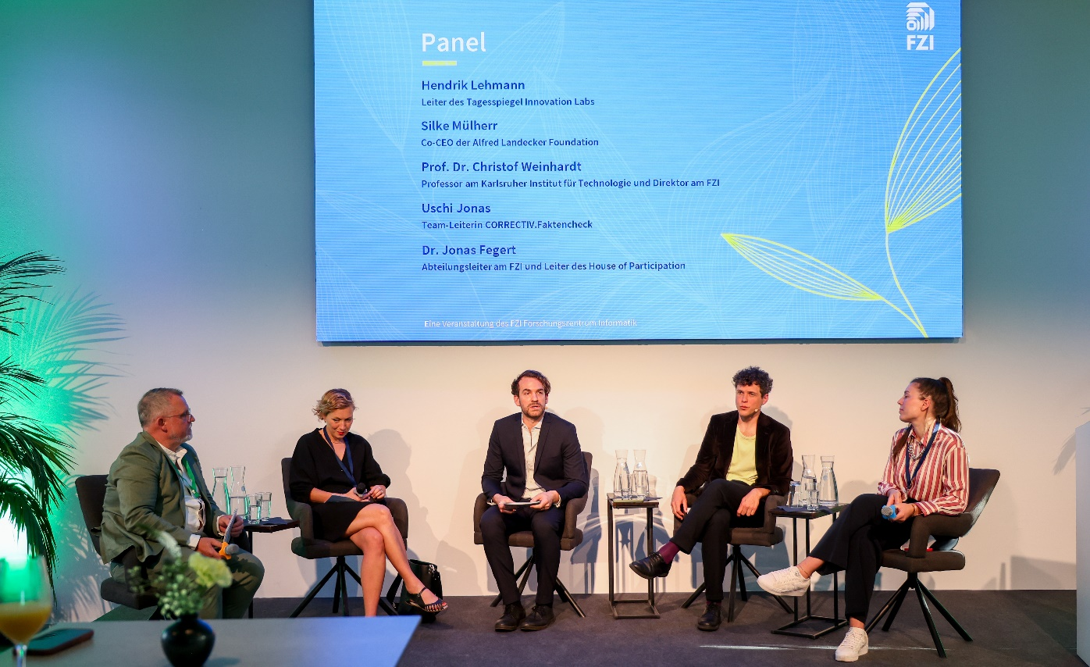
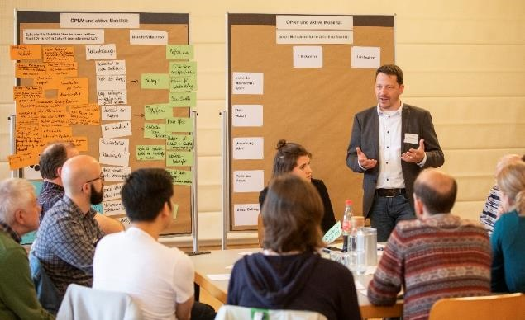
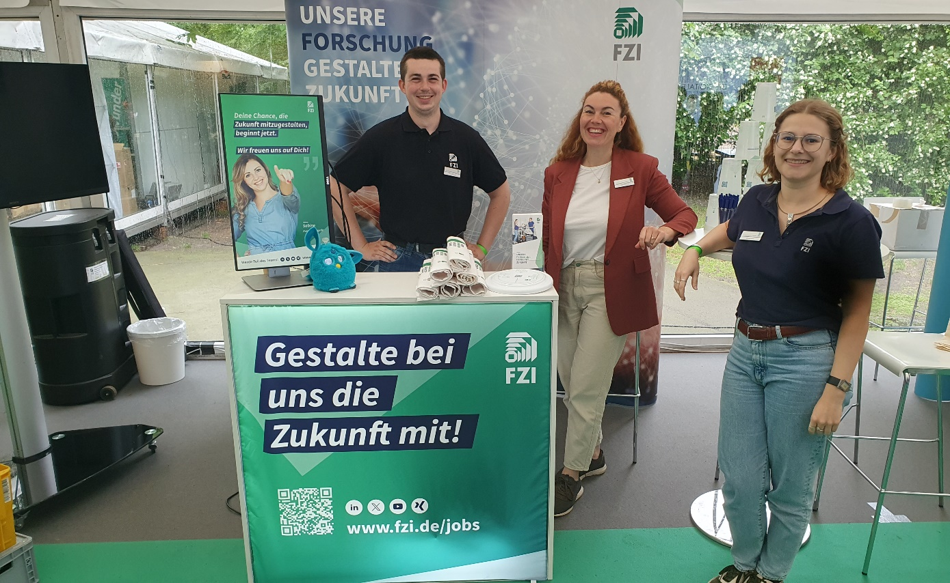
Wofür wir stehen
Als unabhängige Stiftung steht das FZI Forschungszentrum Informatik seit über 35 Jahren für angewandte Spitzenforschung in der Informations- und Kommunikationstechnologie.
Wir entwickeln Innovationen zum Wohle der Gesellschaft und bieten exzellenten Forscher*innen ein einzigartiges Sprungbrett in ihre berufliche Zukunft.
Notes:
Um diese Unabhängigkeit zu wahren, gehen wir grundsätzlich keine Kooperationen ein, die mehr als 1/8 unseres jährlichen Gesamthaushaltes betreffen oder ein ähnliches Risiko ökonomischer Abhängigkeit mit sich bringen könnten.

Slide 6
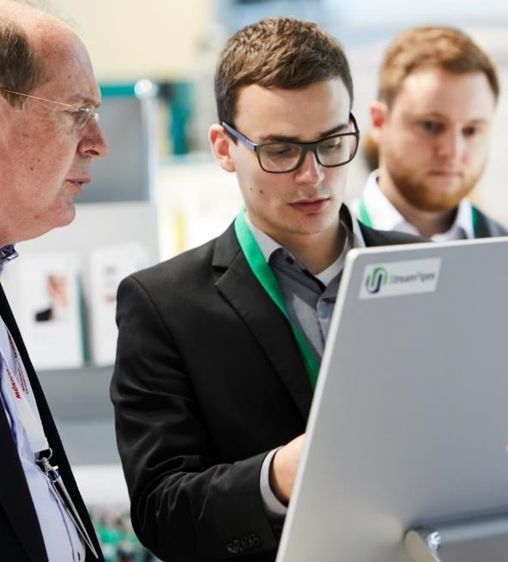
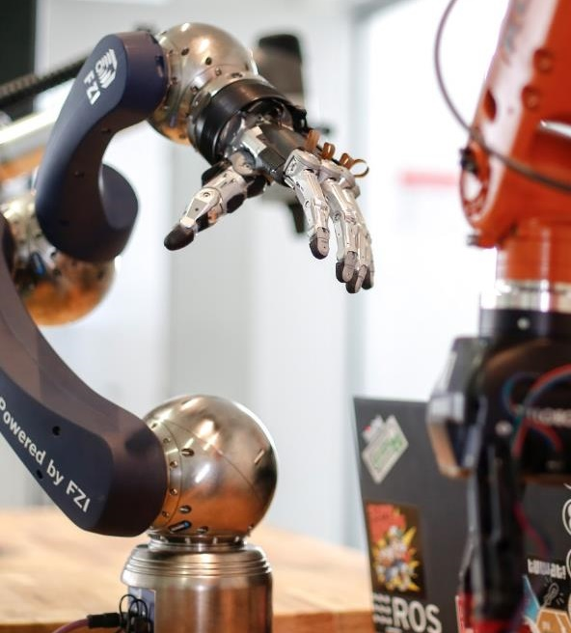
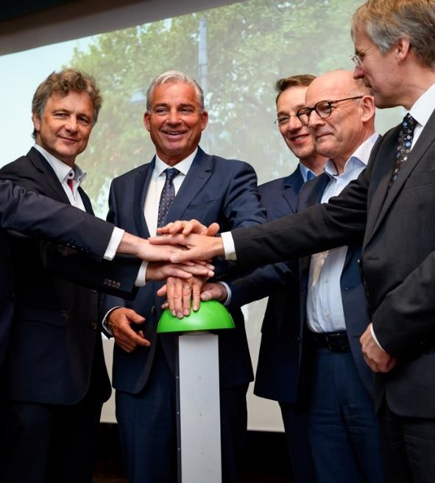
Was uns ausmacht
Ca. 270 exzellent ausgebildete Wissenschaftler*innen
Topaktuelle Infrastruktur und Ausstattung
Ausgezeichnete Forschungsergebnisse
Notes:
Rund 270 Mitarbeiter*innen als Spezialist*innen der Informatik, Elektrotechnik, Maschinenbau, Ökonomie, Mathematik, Psychologie, Jura und vielen weiteren Bereichen und Fächern arbeiten Hand in Hand, unterstützt u.a. durch rund 170 Hilfskräfte (Stand 2021)

Slide 7
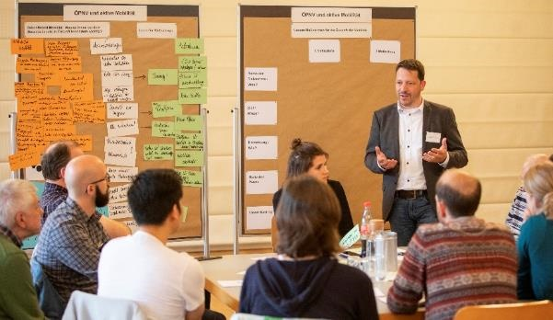

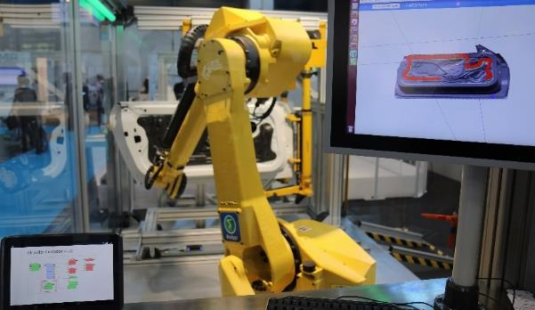
Was uns ausmacht
Ca. 270 exzellent ausgebildete Wissenschaftler*innen arbeiten …
… am Hauptsitz Karlsruhe und in der Außenstelle in Berlin …
… unterstützt durch Reallabore und aktuellste Hightech-Ausstattung.
Spezialist*innen der Informatik, Elektrotechnik, Maschinenbau, Ökonomie, Mathematik, Psychologie, Jura und vielen weiteren Bereichen und Fächern arbeiten interdisziplinär am FZI Hand in Hand.
Die FZI-Außenstelle in Berlin befindet sich direkt im Herzen der Hauptstadt. Sie unterstützt die bundesweiten Aktivitäten und Forschungsvorhaben des FZI und stärkt den direkten Kontakt zu Politik und Verbänden.
Mit moderner, großzügiger Technikaus-stattung und dem FZI House of Living Labs als einzigartige Forschungsumgebung können die FZI-Forscher*innen neue Technologien entwickeln und ausgiebig testen.
Notes:
Rund 270 Mitarbeiter*innen als Spezialist*innen der Informatik, Elektrotechnik, Maschinenbau, Ökonomie, Mathematik, Psychologie, Jura und vielen weiteren Bereichen und Fächern arbeiten Hand in Hand, unterstützt u.a. durch rund 200 Hilfskräfte
Mit moderner, großzügiger Laborausstattung können die FZI-Forscher*innen neue Technologien entwickeln und ausgiebig testen. Dabei arbeiten sie meist mit Partnern aus großen, kleinen und mittelständischen Unternehmen, anderen Forschungseinrichtungen oder Verbänden und der Politik zusammen.

Slide 8
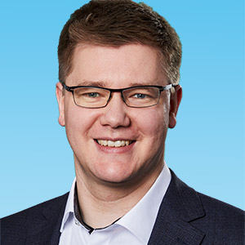

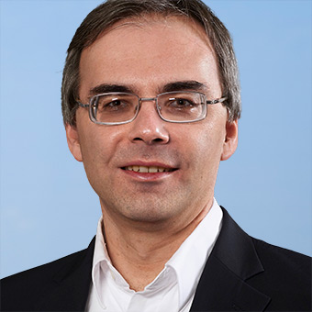
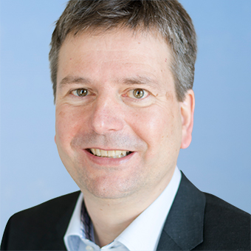
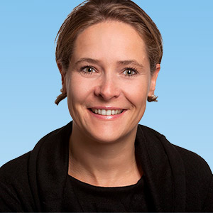
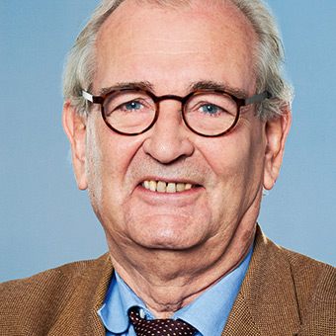
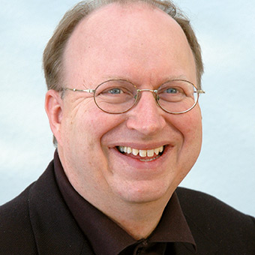
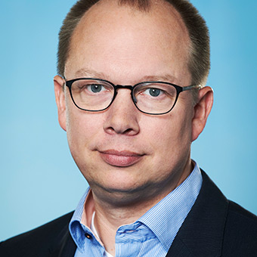
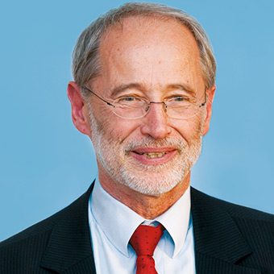
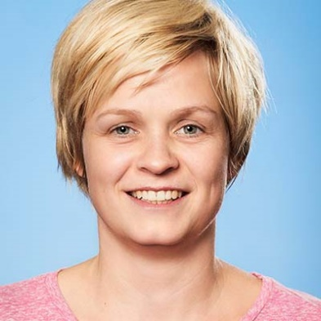
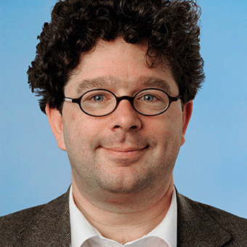
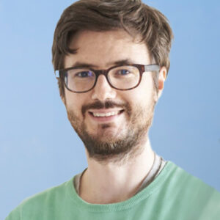
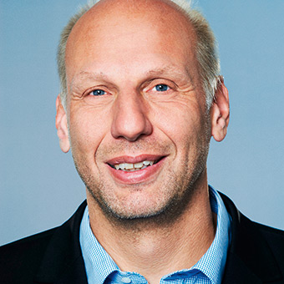
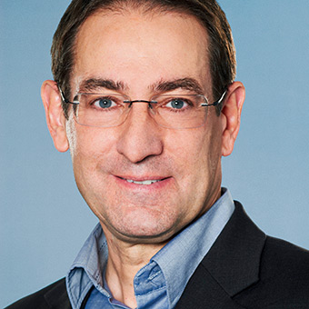
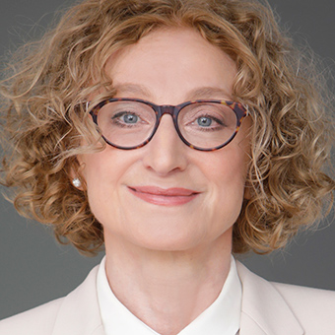
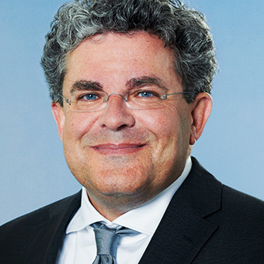
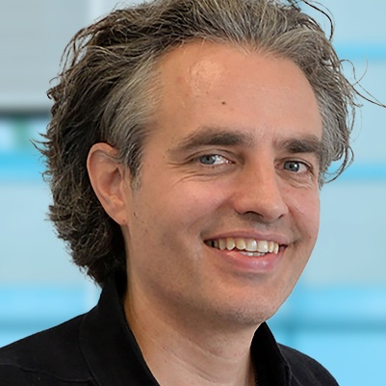
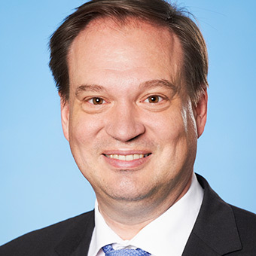
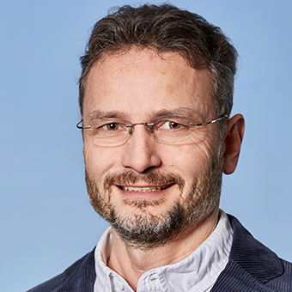
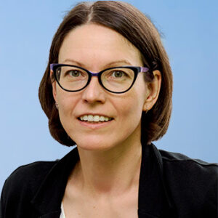
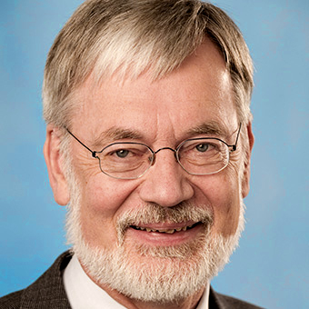
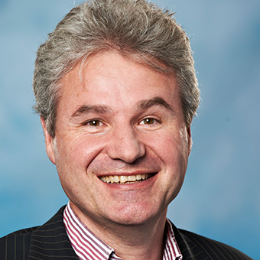
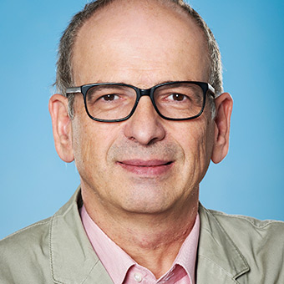
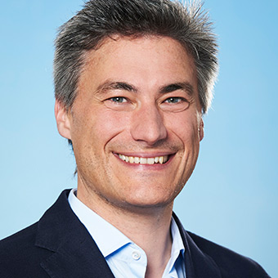
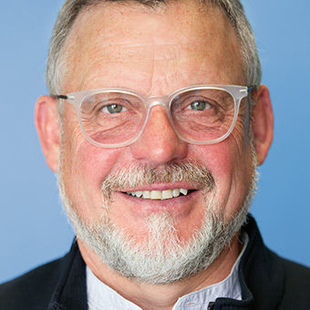
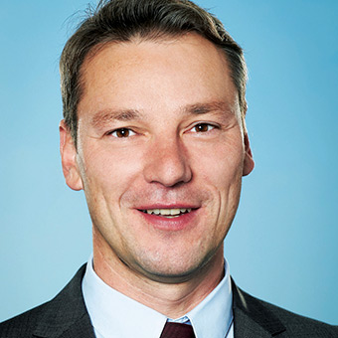
Das Direktorium
26 Professor*innen der Disziplinen Informatik, Wirtschaftswissenschaften, Elektrotechnik, Maschinenbau und Rechtswissenschaften begleiten als Direktor*innen unsere Forschungsgruppen mit ihrer fachlich-wissenschaftlichen Exzellenz.
Notes:
Die Direktor*innen der Disziplinen Informatik, Wirtschaftswissenschaften, Elektrotechnik, Maschinenbau und Rechtswissenschaften begleiten und beraten mit ihrer fachlich-wissenschaftlichen Exzellenz unsere Forschungsgruppen, die in insgesamt fünf Forschungsbereiche zusammengefasst sind, geleitet jeweils von Bereichsleiter*innen.
Das Direktorium berät den Vorstand bei den Grundzügen der internen Wissenschafts- und Forschungspolitik sowie bei der Forschungs-, Ausbau- und Finanzplanung und darüber hinaus in allen Fragen, die das reibungslose Zusammenwirken der Forschungsbereiche und die wirkungsvolle Unterstützung der Forschungsbereiche bei ihren Tätigkeiten betreffen.

Slide 9








Unsere Anwendungsfelder
Produktion
Gesundheit
Ver- und Entsorgung
Bildung, Forschung und Verwaltung
Gebäude und öffentlicher Raum
Mobilität, Verkehr und Logistik
Dienstleistungen und Handel
IuK-Technologie
Notes:
Unsere Forschung widmet sich acht Anwendungsfeldern der Informatik. Dabei arbeiten wir immer pragmatisch, interdisziplinär, branchenübergreifend, methodisch und kompetent.
Jedes Jahr setzen wir Forschungsschwerpunkte, die wir übergreifend über die Anwendungsfelder fokussieren.

Slide 10


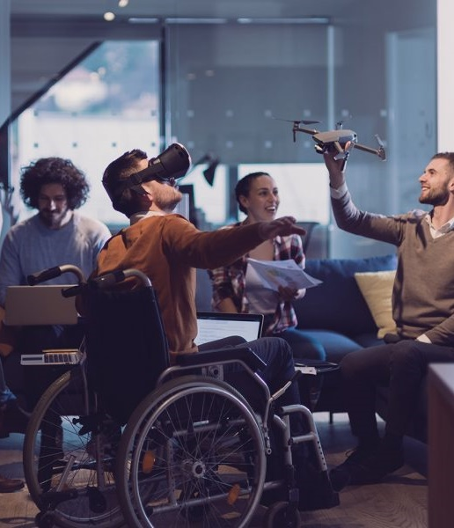

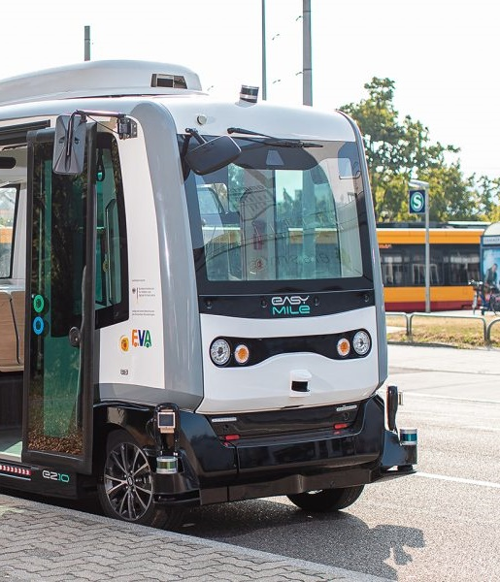
Forschungsschwerpunkte 2024
Intelligent Transportation Systems and Logistics
Climate Action Innovation
Applied Artificial Intelligence
Digital Democracy and Participation
Safety, Security and the Law

Slide 11
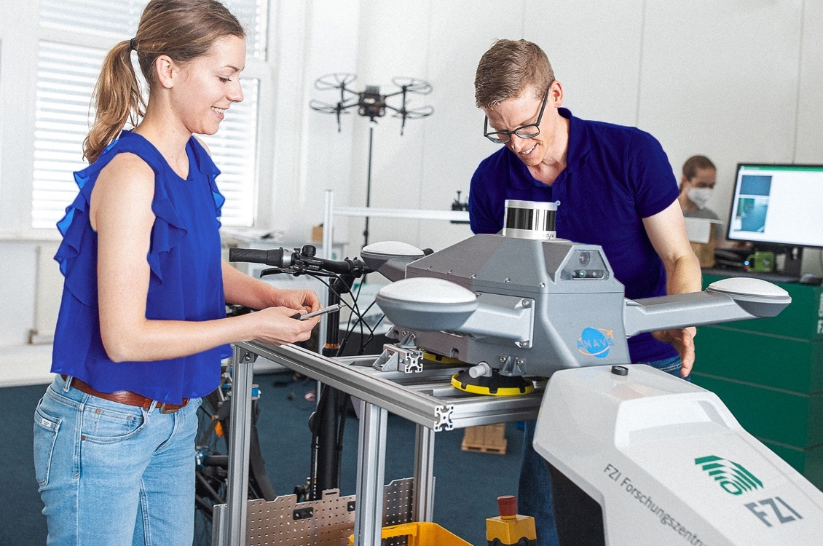
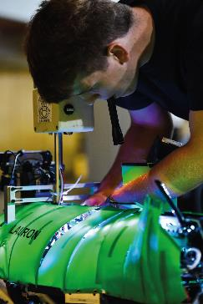
Zahlen, Daten, Fakten zum FZI
185 Projekte gesamt
30,5 Millionen Euro Gesamtumsatz
1 – 63
Durchschnittslaufzeit der Projekte
Tag Monate
273 Mitarbeiterinnen und Mitarbeiter 172 (wissenschaftliches) Hilfspersonal
Rechtsform:
gemeinnützige Stiftung bürgerlichen Rechts
Stand: 2023

Slide 12
Wo wir sind
Das FZI hat seinen Hauptsitz in Karlsruhe, eine der führenden Wirtschafts- und Innovationsregionen in Europa.
Stark vernetzt und aktiv in der TechnologieRegion Karlsruhe und in Baden-Württemberg
FZI-Außenstelle in Berlin unterstützt die bundesweiten Aktivitäten und Forschungsvorhaben des FZI
Rund 180 Projekte auf Landes-, Bundes- und EU-Ebene pro Jahr
Notes:
Zahlen, Daten, Fakten zu Karlsruhe:
4.400 IT Unternehmen, 30.000 IT-Arbeitsplätze, 10.000 Informatik-Studierende, 1984 erste E-Mail in Deutschland erhalten, 10 Gründerzentren
In der IKT-Studie der Europäischen Kommission erreichte Karlsruhe mit seinen 4.400 IT-Unternehmen einen hervorragenden vierten Platz – direkt hinter München, London und Paris
Karlsruhe beheimatet 25 Forschungs- und Entwicklungseinrichtungen. Das Karlsruher Institut für Technologie (KIT) zählt dabei zu den weltweit größten Forschungseinrichtungen.
Derzeit sind rund 43.000 Studierende an Karlsruhes zehn Hochschulen immatrikuliert – 60% davon am KIT und 20% an der Hochschule Karlsruhe – Technik und Wirtschaft (HsKA).
Quelle: https://karlsruhe.digital

Slide 13
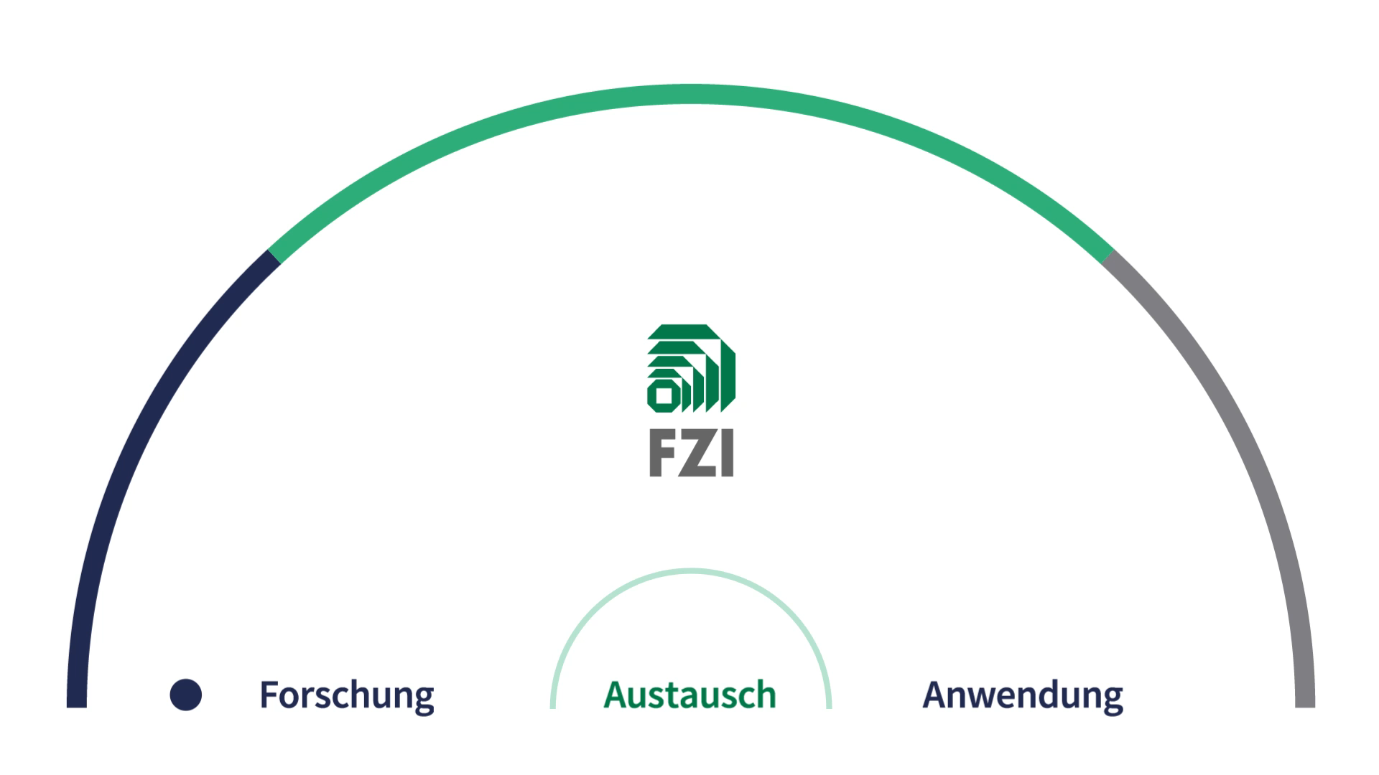
Was wir tun: Informatik-Anwendungsforschung und Technologietransfer
Notes:
Zum Starten der Animation 1 x klicken.

Slide 14


Was wir tun: Informatik-Anwendungsforschung und Technologietransfer
Anwendungs-nahe Prototypen
Vorbereitung auf Produktiveinsatz
Weiterentwicklung & Support
Spin-Offs
Grundlagen-
forschung
Angewandte
Forschung
Öffentliche Verbundprojekte (anwendungsnahe Forschung)
Aufbauende Industrie-projekte
Kooperations-partner
Produktiv-einsatz im Unternehmen
Auftragsforschung
Direktaufträge
Innovations-partner
Anforderungen für Folgeprojekte

Slide 15
Was wir bieten
Auftragsforschung und -Entwicklung
Bereitstellung und Ergänzung von F&E-Kompetenzen für KMU
Planung und Konzeption nationaler wie internationaler Verbundprojekte
Entwicklung von innovativen Lösungsszenarien
Unterstützung in der Produkt-entwicklung von der Studie bis zum Prototyp
Analysen und Beratung
Technologie- und Produktanalyse
Marktpotenziale und Produkt-chancen
Arbeitsabläufe, Prozesse und Strukturen
Produkt- und Dienstleistungs-konzepte
Machbarkeitsstudien
Konzeption und Evaluierung
Schulungen und Training
Einführung neuer Anwendungs-systeme
Workshops über State-of-the-Art-Technologien
Aktuelle Methoden und Werkzeuge

Slide 16
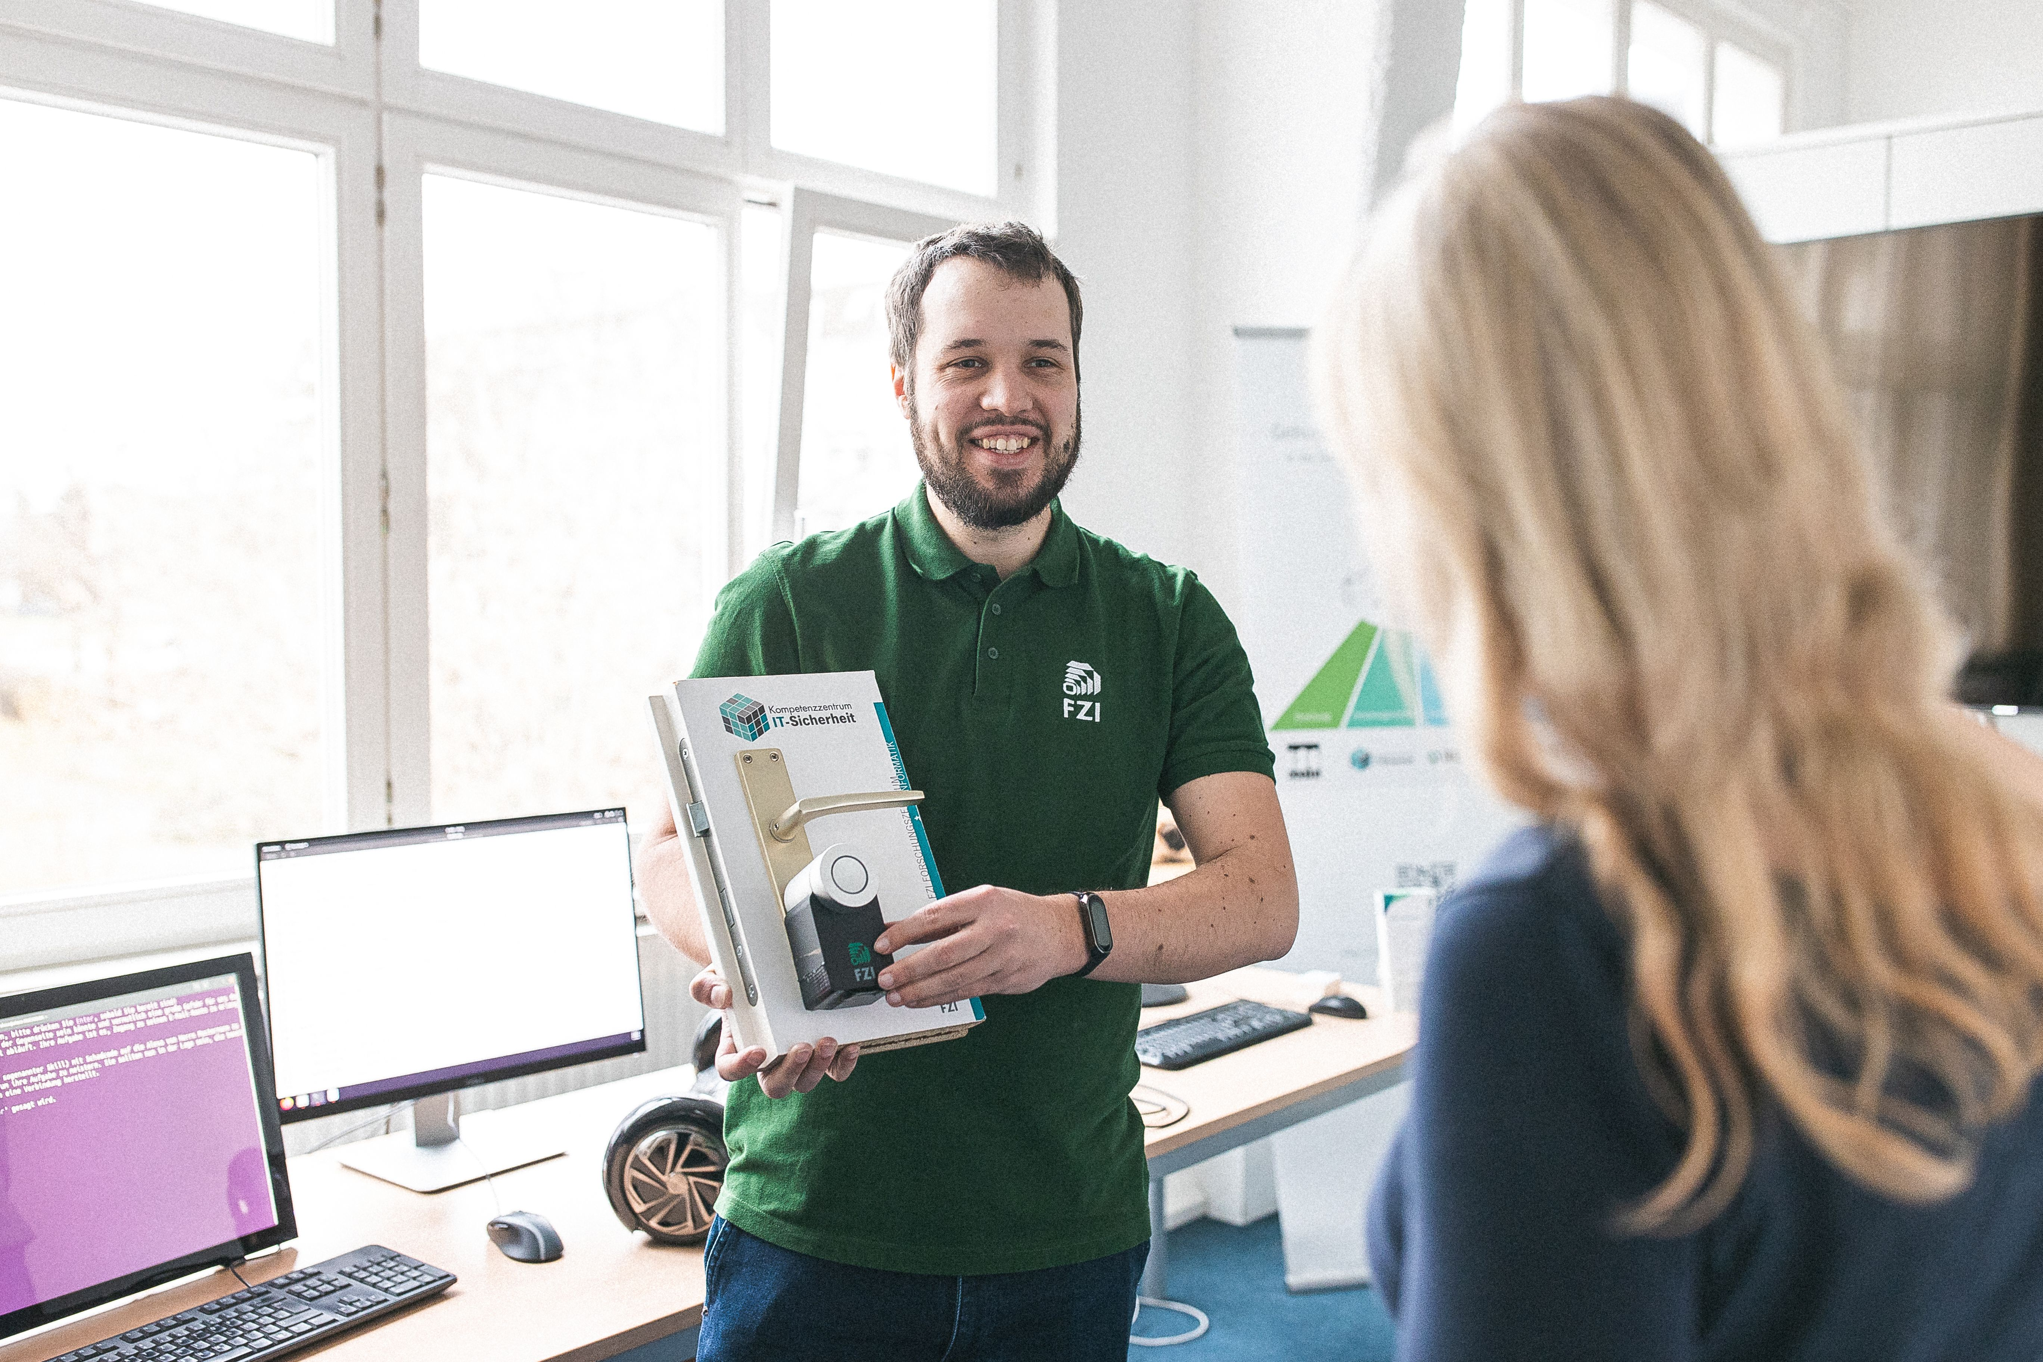
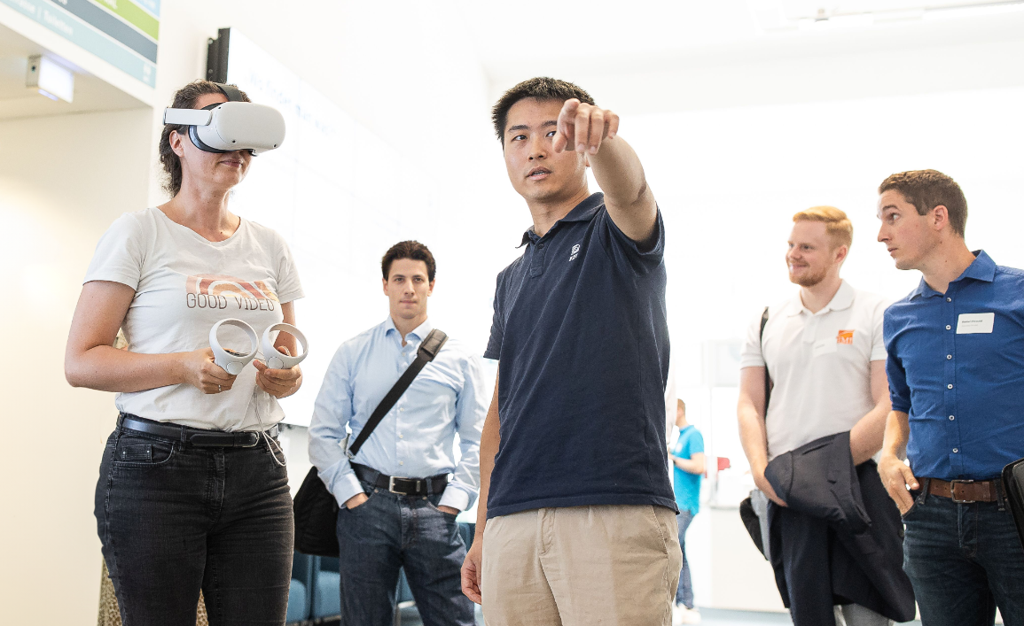
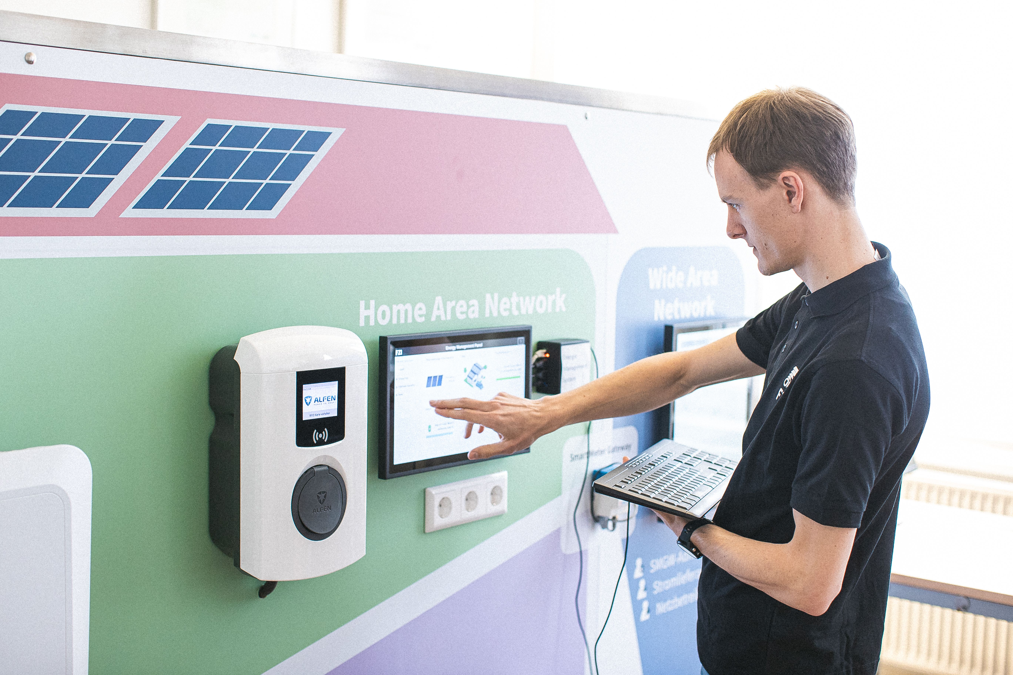
Was wir bieten: FZI House of Living Labs
Das FZI House of Living Labs als neuartige Forschungsumgebung
bietet eine moderne Infrastruktur zur Entwicklung, Evaluation und Präsentation zukunftsweisender Technologien
steht branchenübergreifend für Forschung und Entwicklung zur Verfügung
ermöglicht die interdisziplinäre Entwicklung von integrativen IKT-Lösungen mit Partnern aus Wirtschaft, Wissenschaft und Gesellschaft

Slide 17

FZI House of Living Labs
7 Reallabore für Forschung, Evaluation und Entwicklung
Innovative Forschungsumgebung für kleine und mittelständische Unternehmen auf über 2.000 qm
Integrierte Forschungs- und Entwicklungslandschaft und Open-Innovation-Netzwerk
Evaluationsplattformen zur Erprobung von IT-Lösungen
Partizipative Forschung und Entwicklung experimenteller Technologien in „real-life“ Szenarien
Modernste technische Ausstattung und Infrastrukturen mit mobilen und stationären Informations- und Kommunikationstechnologien sowie Fahrzeugen, unterschiedlichen Geräten und Gebäudetechnik
Branchenübergreifende Forschung und Entwicklung an der Arbeits- und Lebenswelt der Zukunft
Notes:
Das FZI House of Living Labs (HoLL) besteht in seiner jetzigen Form seit 2012 und ist eine Forschungsumgebung, die den Forschungstransfer im Bereich der Digitalisierung verschiedener Lebens- und Arbeitsbereiche nachhaltig verbessert und vorantreibt. In Kooperation mit Vertretern aus Wissenschaft, Wirtschaft und Gesellschaft können in acht der Realwelt nachempfundenen und mit zukünftigen IT-Innovationen ausgestatteten Living Labs neue Technologien in den Bereichen Automotive, Energie, Sicherheit, mobileIT, smart Home/Ambient Assisted Living, Automatisierung, Robotik und Mobilität erlebt und erprobt, aber auch partizipativ entwickelt werden.
So werden Anwender gemäß dem Living-Lab-Konzept frühzeitig in die durch die IT angestoßenen Schritte hin zur Digitalisierung integriert und entwickeln an den Lösungen der Zukunft mit. Darüber hinaus können durch die gelebte Interdisziplinarität, Innovationen an den Schnittstellen der Domänen vereinfacht identifiziert werden.
2018 empfingen wir 85 Besuchergruppen im FZI House of Living Labs, davon 17 internationale Delegationen

Slide 18
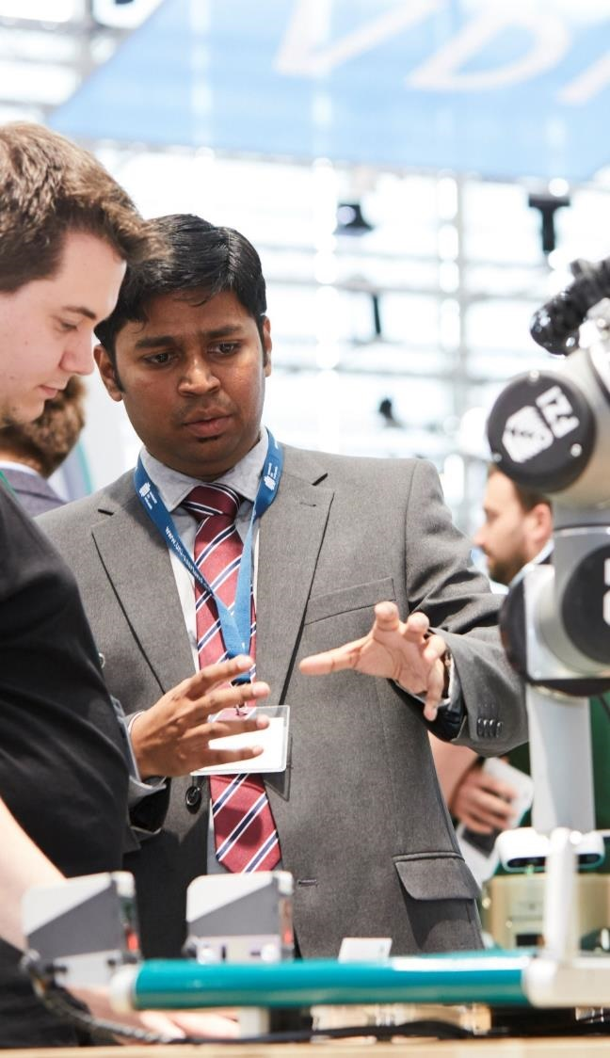
Wie wir arbeiten
Exzellent und professionell
in anwendungsnaher Forschung mit topaktuellem Know-how und gesicherten Prozessen
Unabhängig und lösungsoffen
Entwicklung neuer Lösungen unabhängig von Branche und Hersteller
Individuell und flexibel
Forschungslösungen für Unternehmen und Institutionen jeder Größe, von Mittelstand über Großkonzern
Interdisziplinär und praxisnah
Prototypische Umsetzung neuer Lösungen in allen Gebieten der IKT
Zukunftsorientiert und innovativ
Mit frischen Ideen und fachlichem Background aus 35 Jahren Erfahrung
Verantwortungsbewusst und nachhaltig
Mit Qualitätsmanagement- und Compliance-Management-System

Slide 19


Slide 20
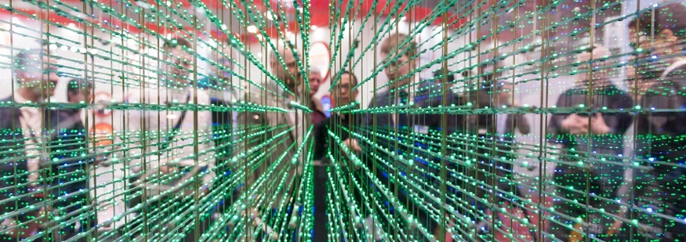
Kontakt
FZI Forschungszentrum Informatik Vorname Nachname Position
Haid-und-Neu-Str. 10-14 76131 Karlsruhe
+49 721 9654 - XXX xy@fzi.de
www.fzi.de

Slide 21





Wofür wir stehen: Unsere Werte
Forschung und Wissen zum Wohle der Gesellschaft
Fachliche Exzellenz, Interdisziplinarität und Kreativität
Unabhängigkeit, Eigeninitiative und Verantwortung
Transparenz, Offenheit und Vertrauen
Wertschätzung, Respekt und Fairness
Notes:
Forschung und Wissen zum Wohle der Gesellschaft → Mit jeder unserer Innovationen streben wir einen gesellschaftlichen Mehrwert an.
Wir erforschen die Potenziale digitaler Technologien und entwickeln innovative Anwendungen für Wirtschaft und Gesellschaft auf international höchstem Niveau.
Dabei ­legen wir Wert auf hohe ethische Standards, gute wissenschaftliche Praxis und auf die vorausschauende Betrachtung möglicher Folgen unserer Forschung.
Wir ver­pflichten uns zu nachhaltigem Handeln in ökologischer, sozialer und wirtschaftlicher Hinsicht.
Fachliche Exzellenz, Interdisziplinarität und Kreativität
Wir sind Problemlöser und gestalten die digitale Welt von morgen und schlagen Brücken zwischen Wissenschaft, Wirtschaft, Politik, Verwaltung sowie Bürgern.
Das Wissen um neuste Methoden und Technologien, moderne Labore und Testfelder sowie unserem Netzwerk innovativer Partner ermöglichen uns, kreative Ideen direkt in der Anwendung zu erproben.
Dieses Forschungs- und Arbeitsumfeld bietet den Kollegen ideale Bedingungen für eine berufliche Zukunft in Fach- und Führungspositionen sowie in eigenen Unternehmen.
Unabhängigkeit, Eigeninitiative und Verantwortung Wir sind als gemeinnützige Stiftung des bürgerlichen Rechts dem Gemeinwohl verpflichtet. Wir bewahren unsere rechtliche, wirtschaftliche und ideelle Unabhängigkeit und setzen auf Eigeninitiative und Integrität aller Kolle­ginnen und Kollegen.
Debatten über die Chancen und Risiken technologischer Innovationen gestalten wir offensiv mit und ­handeln entsprechend.
Transparenz, Offenheit und Vertrauen
Wir kommunizieren untereinander und mit unseren Partnern auf Augenhöhe, setzen dabei auf Offenheit und nehmen konstruktive Kritik bereitwillig an. Entscheidungen sollen nachvollziehbar sein.
Teamgeist wird bei uns aktiv gelebt: Wir können uns aufeinander verlassen und stehen fürei­nander ein.
Wertschätzung, Respekt und Fairness Egal ob Kollegen, Partnern oder Auftraggebern: Wir bringen allen in gleichem Maße Respekt und Wertschätzung entgegen.
Jeder soll dieselbe Chance haben, sich individuell fachlich und persönlich weiterentwickeln zu können. Dazu trägt auch eine flexible und familienfreundliche Ausgestaltung der Arbeitsumbegung bei.

Slide 22

Wer wir sind: Organigramm

Slide 23

Was uns ausmacht: Interdisziplinarität
Mitarbeiter*innen mit komplementären Fachkompetenzen
Direktorium mit Professor*innen aus den Disziplinen Informatik, Maschinenbau, Ökonomie, Elektrotechnik und Recht
Interdisziplinäre Mitgestaltung der Digitalisierung von Wirtschaft und Gesellschaft und Betrachtung komplexer Wertschöpfungsketten
Querschnittsthemen wie Digitale Souveränität, IT-Sicherheit, Energie und autonome Systeme
Partizipative Forschung an Schnittstellen und Vernetzung der Disziplinen im FZI House of Living Labs

Slide 24


Wie wir arbeiten: Starkes Partnernetzwerk in der Region
Karlsruher Institut für Technologie
Innovationsallianz innBW
TechnologieRegion Karlsruhe
Enge Zusammenarbeit und Innovationspartnerschaft mit dem Karlsruher Institut für Technologie (KIT) im Bereich der Informatik und ihrer Anwendungsfelder.
Deutschlandweit einzigartiges Bündnis von 13 außeruniversitären anwendungs-orientierten Forschungsinstituten für die Zukunftsfelder Gesundheit und Pflege, Nachhaltige Mobilität, Energie und Umwelttechnologie, Information und Kommunikation
Die TechnologieRegion Karlsruhe ist eine der führenden Wirtschafts- und Innovationsregionen in Europa.
Gemeinsame Gestaltung der Entwicklung der Region mit dem Ziel, die Wirtschafts-, Wissenschafts- und Innovationsregion zu stärken und weiter voranzubringen.

Slide 25

Unsere Netzwerke: TechnologieRegion Karlsruhe (TRK)
Die TechnologieRegion Karlsruhe ist eine der führenden Wirtschafts- und Innovationsregionen in Europa.
Unternehmen, Kammern, Wissenschaftseinrichtungen und Kommunen bilden zusammen das regionale, bundesländerübergreifende Aktionsbündnis TechnologieRegion Karlsruhe GmbH
Gemeinsame Gestaltung der Entwicklung der Region mit dem Ziel, die Wirtschafts-, Wissenschafts- und Innovationsregion zu stärken und weiter voranzubringen
Fokus liegt dabei auf den Themenfeldern Mobilität, Energie und Digitalisierung
Notes:
Durch die strategische Vernetzung von Partnern aus Wirtschaft, Wissenschaft und öffentlicher Hand werden Projekte im Reallabor-Maßstab initiiert. Die TechnologieRegion Karlsruhe agiert als Plattform, übernimmt die Steuerung der unterschiedlichen Akteure und trägt zur Co-Finanzierung bei. Die Ergebnisse der Kooperationsprojekte werden im nationalen und internationalen Umfeld positioniert und sichtbar gemacht. Die TRK ist als Interessensvertreter der Region und ihrer Akteure gegenüber Entscheidungsträgern im Land, im Bund, in Europa und darüber hinaus aktiv.
Als eine der führenden Wirtschafts- und Innovationsregionen in Europa vereint die Region eine Mischung aus internationalen Konzernen, Wissenschaftseinrichtungen mit globaler Bedeutung, mittelständischen Unternehmen und Start-ups. Hinzu kommt ein ausgewogener Branchenmix mit einem hohen Anteil an Zukunftstechnologien. In besonderer Weise verbinden sich hier Wirtschaft, Spitzenforschung und Wissenschaft mit Kultur und Lebensart. Eine wunderbare Naturlandschaft mit vielen Sonnenstunden verleiht dieser Region einen hohen Freizeitwert. Forschungseinrichtungen von Weltruf und innovative Unternehmen, hochkarätige Kultureinrichtungen und optimale Verkehrsanbindungen machen sie zu einem Standort, an dem es sich bestens investieren, wohnen, arbeiten und leben lässt – getreu dem Motto „Hightech trifft Lebensart“.
Regionale Stärken – internationale Wettbewerbsfähigkeit
Die TechnologieRegion Karlsruhe zählt auf einer Fläche von 5.900 km² insgesamt rund 1,63 Millionen Einwohner und ist eine der führenden Wirtschafts- und Innovationsregionen in Europa. Sie vereint eine gesunde Mischung aus internationalen Konzernen, Wissenschaftseinrichtungen mit globaler Bedeutung, mittelständischen Unternehmen und Start-ups. Hinzu kommt ein ausgewogener Branchenmix mit einem hohen Anteil an Zukunftstechnologien.
Die Wirtschaftsleistung in der TechnologieRegion Karlsruhe liegt seit Jahren über dem Bundesdurchschnitt. Das Bruttoinlandsprodukt (BIP 2015: 53,2 Mrd. €) stieg in den letzten Jahren ebenfalls überdurchschnittlich. Zum 30.6.2016 zählte die Region über 512.000 sozialversicherungspflichtig Beschäftigte. Rund ein Drittel der Erwerbstätigen arbeitet in technologieintensiven Branchen – so viele wie in kaum einer anderen Region Europas.
Investoren finden ein reiches Angebot sofort bebaubarer Industrie- und Gewerbeflächen. Dieses reicht von Konversionsflächen wie der Cité in Baden-Baden bis hin zum Kreativpark „Alter Schlachthof“ oder dem Areal südlich des Hauptbahnhofs in Karlsruhe. Das Standortinformationssystem SIS oder der von der IHK herausgegebene „Gewerbeflächenatlas“ informieren detailliert über unsere Angebote. Der Standortfinder, das Gewerbe- und Immobilienportal der TechnologieRegion Karlsruhe, stellt Immobilien nach Objekttypen in der gesamten Region sortiert und gebündelt dar.
https://technologieregion-karlsruhe.de/wir-ueber-uns.html

Slide 26
Unsere Netzwerke: Innovationsallianz Baden-Württemberg innBW
Deutschlandweit einzigartiges Bündnis von 12 außeruniversitären anwendungsorientierten Forschungsinstituten.
Die Innovationsallianz Baden-Württemberg ist ein Bündnis aus 12 anwendungsorientierten, wirtschaftsnahen Forschungseinrichtungen mit insgesamt 13 Instituten.
Gesamt über 4.500 Firmenaufträge pro Jahr und über 700 öffentliche Forschungsprojekte
Zukunftsfelder: Gesundheit und Pflege, Nachhaltige Mobilität, Energie und Umwelttechnologie, Information und Kommunikation

Slide 27



Wie wir arbeiten: Starkes Partnernetzwerk in der Region
DIZ | Digitales Innovationszentrum
de:hub for Artifical Intelligence
CyberForum e.V.
Das DIZ | Digitales Innovationszentrum bündelt als virtuelles Kompetenzzentrum bestehende Ressourcen und das Know-how der Partner und verwirklicht durch übergreifende Vernetzung den Grund-gedanken der Digitalen Transformation für den starken Mittelstand Baden-Württembergs.
Der Digital Hub für Angewandte Künstliche Intelligenz vereint in Karlsruhe 20 Partner aus Wissenschaft und Wirtschaft. Aktiv ist der Hub in den vier Bereichen Sichtbarkeit, Wirtschaft & Innovation, Wissens-/Technologietransfer und Vernetzung & Positionierung.
Das CyberForum e.V. ist mit über 1.200 Mitgliedern das größte regional aktive Hightech.Unternehmer.Netzwerk. in Europa: vom Startup und der Software-schmiede über den erfahrenen Unter-nehmer und internationalen Informations-technologie-Anbieter bis hin zu For-schungseinrichtungen und Universitäten.
Notes:
DIZ
Das Ziel ist es, die Wirtschaft des Landes Baden-Württemberg – und hier im Besonderen den Mittelstand – nachhaltig in ihrem Digitalisierungsbestreben zu unterstützen und so die Digitale Transformation im Land ganzheitlich voranzubringen.
de:hub
2017 vom BMWi ins Leben gerufen
IT-/KI-Landschaft in Karlsruhe europaweit einzigartig: renommierte Forschungseinrichtungen auf engstem Raum, über zehntausend Informatik-Studierende, 4.400 Digitalunternehmen, zehn Startup-Zentren
über 30 KI-Startups
Träger des Digital Hub für aKI: DIZ Digitales Innovationszentrum
20 Partner aus Wissenschaft und Wirtschaft (darunter IHK Karlsruhe, einige Startups, Corporates wie CAS AG, KIT) unterstützen Digital Hub für angewandte KI beim Netzwerkaufbau und Sensibilisierungsmaßnahmen
Hub ist regional und überregional vernetzt: Kontakt zu Cyber Valley, Mittelstand-Digital, Initiative Wirtschaft 4.0
Der Digital Hub für Angewandte Künstliche Intelligenz greift auf diese gewachsenen Strukturen sowie vielfältigen Aktivitäten und Kompetenzen zurück und vereint sie in einem einzigen, offenen Netzwerk. Getragen und entwickelt wird der Hub vom DIZ | Digitales Innovationszentrum (DIZ) sowie 20 Partner aus Wissenschaft und Wirtschaft. Aktiv ist der Hub in den vier Bereichen Sichtbarkeit, Wirtschaft & Innovation, Wissens-/Technologietransfer und Vernetzung & Positionierung. Neben Veranstaltungen zur Sensibilisierung des Mittelstands bietet das DIZ Matching-Formate an, um Anwender (KMU) und Anbieter (Startups, Forschungseinrichtungen) von KI-Lösungen zusammenzubringen. Große Bedeutung kommt darüber hinaus der Netzwerkarbeit sowohl auf Landes- als auch Bundesebene zu. So steht der Hub in engem Kontakt zu sowohl zur Digital Hub Initiative als auch zu den zehn regionalen Digital Hubs in Baden-Württemberg, zum Cyber Valley und zu weiteren wirtschaftspolitischen Maßnahmen wie Mittelstand-Digital.

Slide 28




de:hub für Angewandte Künstliche Intelligenz
Karlsruhe ist deutschlandweit der bedeutendste Standort für die Entwicklung und Anwendung Künstlicher Intelligenz.
Schwerpunkte: Energie, Mobilität und Produktion
Träger: u. a. durch die Partner CyberForum e.V., die Karlsruher Hochschulen sowie das Fraunhofer-Institut IOSB, das FZI Forschungszentrum Informatik und das DIZ | Digitales Innovationszentrum
Partner: über 4.400 Digitalunternehmen in der Region
Notes:
Karlsruhe ist deutschlandweit der bedeutendste Standort für die Entwicklung und Anwendung Künstlicher Intelligenz. Und das nicht erst seit gestern: Der Digital Hub Karlsruhe baut auf den gewachsenen Kompetenzen der Region in der Softwaretechnik auf und setzt heute auf gemeinsame Forschungsaktivitäten etablierter Akteur_innen und ambitionierter Gründer_innen. In einem Umkreis von gerade einmal 400 Metern ballen sich exzellente Forschungseinrichtungen wie das FZI Forschungszentrum Informatik oder das Fraunhofer-Institut für Optronik, Systemtechnik und Bildauswertung sowie das Unternehmernetzwerk CyberForum und das Karlsruher Institut für Technologie. Hier treibt der Digital Hub die Forschung, Anwendung und Gründungen in den drei Schwerpunktbereichen voran.

Slide 29

de:hub für Angewandte Künstliche Intelligenz: Überblick Digital Hubs in Deutschland
Notes:
https://www.hannovermesse.de/files/001-fs5/media/bilder/1-news-bilder/branchennews/hmi-id04-015he-bitkom.png

Slide 30


Testfeld Autonomes Fahren Baden-Württemberg
Reallabor für Mobilitätskonzepte im Individualverkehr und Öffentlichen Personennahverkehr
Firmen und Forschungseinrichtungen können Technologien und Dienstleistungen im Alltagsverkehr erproben
Das Testfeld umfasst u. a. Autobahnabschnitte, Landes- und Bundesstraßen, innerstädtische Routen, Wohngebiete und Parkhäuser
Inbetriebnahme im Mai 2018
Notes:
www.taf-bw.de

Slide 31

Was wir bieten: Kompetenzzentrum IT-Sicherheit
IT-Sicherheit für den Mittelstand in Baden-Württemberg
Das Kompetenzzentrum IT-Sicherheit bietet einen holistischen Ansatz für den Entwurf und die Umsetzung sicherer IoT-Systeme:
Grundlegende Methoden und Konzepte der IT-Sicherheit
Wissen über die Anwendungsfelder
Durchgängige Betrachtung von IT-Sicherheit über den gesamten Produktlebenszyklus
Teil der IT-Sicherheitsregion Karlsruhe: Zusammenarbeit von Zentren und Initiativen, die sich mit IT-Sicherheit auf allen Ebenen beschäftigen
Notes:
http://it-sicherheitsregion-karlsruhe.de/

Slide 32

HoLL Bildschirmraster
Unsere Forschung
gestaltet Zukunft

